Slide 1
Linguagem SQL – Operações com Conjuntos e Junções
Curso de Sistemas de Informação
Disciplina de Banco de Dados – IF976
Profa. Bernadette Farias Lóscio
bfl@cin.ufpe.br
Slides adaptados de Fernanda Lígia Rodrigues

Slide 2
Operações com Conjuntos
UNION
Une as tuplas de duas relações.
Linhas duplicadas são removidas da tabela resultante.
As relações devem ser união compatíveis.

Slide 3
Operações com Conjuntos
Exemplo
SELECT P.siape FROM Professor P, Departamento D
WHERE D.numero_depto = P.cod_depto
AND D.nome_depto = ‘Sistemas de Informação’
UNION
SELECT P.siape FROM Professor P, Departamento D
WHERE D.numero_depto = P.cod_depto
AND D.nome_depto = ‘Tecnologia da Informação’

Slide 4
Operações com Conjuntos
UNION ALL
Une as tuplas de relações (oriundas de consultas).
Linhas duplicadas são mantidas da tabela resultante.
As relações devem ser união compatíveis.

Slide 5
Operações com Conjuntos
A cláusula INTERSECT tem como objetivo obter a interseção entre tuplas de duas relações.
As tabelas devem ser união compatíveis.

Slide 6
Operações com Conjuntos
Exemplo
SELECT P.siape FROM Professor P, Ministra M
WHERE P.siape = M.siape
AND M.cod_disciplina = ‘IF973’
INTERSECT
SELECT P.siape FROM Professor P, Ministra M
WHERE P.siape = M.siape
AND M.cod_disciplina = ‘IF992;’

Slide 7
Operações com Conjuntos
Diferença entre conjuntos.
Retira de uma relação os elementos que se repetem em outra relação.

Slide 8
Operações com Conjuntos
Exemplo
SELECT M.cod_disciplina
FROM Professor P, Ministra M
WHERE P.siape = M.siape AND P.siape = ‘1234’
EXCEPT
SELECT M.cod_disciplina
FROM Professor P, Ministra M
WHERE P.siape = M.siape AND P.siape = ‘1234’;
Selecione o código das disciplinas que são ministradas pelo professor de siape = ‘1234’ e que não são ministradas pelo professor de siape = ‘5678’.

Slide 9
Inner Join x Outer Join
Em SQL, algumas colunas podem possuir valor nulo em uma tupla. Nesse caso, SQL considera que o valor é DESCONHECIDO.
Portanto, temos três valores lógicos: VERDADEIRO, FALSO e DESCONHECIDO.
Nas consultas seleção-projeção-junção somente as combinações de tuplas que avaliam a expressão lógica como VERDADEIRA são selecionadas. As junções internas (inner join) funcionam assim.
Já as junções externas (outer join) podem retornar uma tupla mesmo que ela tenha um valor desconhecido (NULO).

Slide 10
Inner join
É uma junção (junção simples) de duas ou mais tabelas que retorna somente as tuplas que satisfazem à condição de junção.
O valor deve estar nas duas tabelas (tuplas comuns), se o valor é nulo em alguma delas, não é retornada.

Slide 11
Inner join
Forma geral:
SELECT <atributos>
FROM <tabela A> INNER JOIN <tabela B>
ON <condição de junção>;
Exemplo:
SELECT P.nome, D.nome
FROM Professor P INNER JOIN Departamento D
ON P.cod_depto = D.numero_depto;

Slide 12
Outer join
Retorna todas as tuplas de uma tabela e as tuplas de outra tabela somente se os campos de junção são iguais (condição de junção é encontrada).
Para todas as tuplas de uma das tabelas que não tenha nenhuma tupla correspondente na outra, pela condição de junção, é retornado null para todos os campos da lista do select que sejam colunas da outra tabela.

Slide 13
Outer join
Consulta que executa uma outer join das tabelas A e B e retorna todas as tuplas de A (tabela da esquerda):
SELECT <atributos>
FROM <tabela A> LEFT [OUTER] JOIN <tabela B>
ON <condição de junção>;

Slide 14
Outer join
Exemplo
SELECT D.nome, P.nome, P.siape,
FROM Departamento D LEFT OUTER JOIN Professor P
ON D.numero_depto = P.cod_depto;
Listar o nome de todos os departamentos e os dados dos professores (nome e siape) que trabalham no departamento.

Slide 15
Outer join
Para escrever uma consulta que executa uma outer join das tabelas A e B e retorna todas as tuplas de B (tabela da direita) além das tuplas comuns, utilizamos:
SELECT <atributos>
FROM <tabela A> RIGHT[OUTER] JOIN <tabela B>
ON <condição de junção>;

Slide 16
Outer join
Exemplo
SELECT M.cod_disciplina, M.periodo, D.nome
FROM Ministra M RIGHT OUTER JOIN Disciplina D
ON M.cod_disciplina = D.cod_disciplina;
Listar o nome o código e o nome das disciplinas que já foram ministradas, juntamente com o nome das demais disciplinas.
Listar o nome de todas as disciplinas e para aquelas que já foram ministradas listar o código da disciplina e o período em que foi ministrada.

Slide 17
Outer join
Consulta que executa um outer join e retorna todas as tuplas de A e B, estendidas com nulls se elas não satisfizerem à condição de junção,
SELECT <atributos>
FROM <tabela A> FULL [OUTER] JOIN <tabela B>
ON <condição de junção>;

Slide 18
Outer join
Exemplo
SELECT D.nome, P.nome, P.siape,
FROM Departamento D FULL OUTER JOIN Professor P
ON D.numero_depto = P.cod_depto;

Slide 19
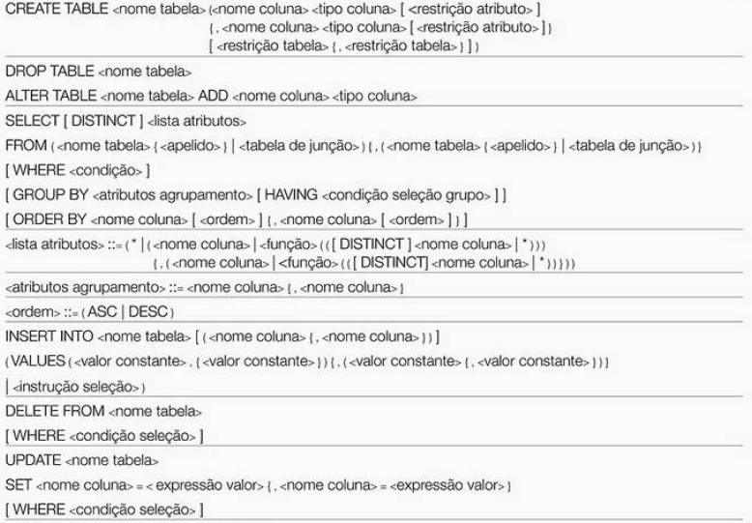
Resumo – Comandos SQL
DDL
Consultas
DML

